Slide 1
Kappale 1

Slide 2
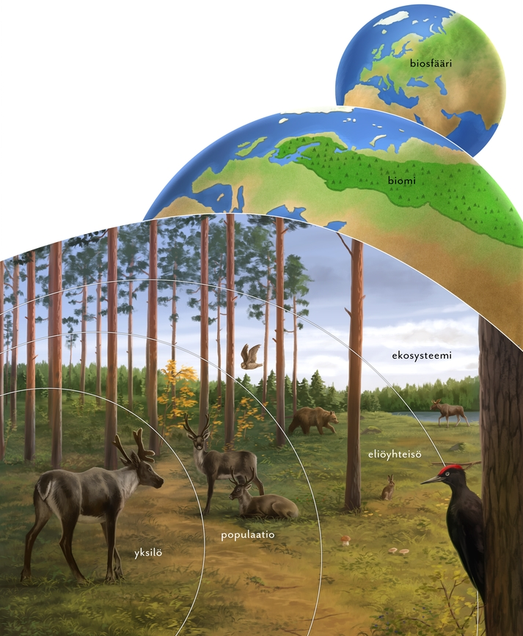

Ekologian
tarkastelutasot

Slide 3
Kappale 2

Slide 4
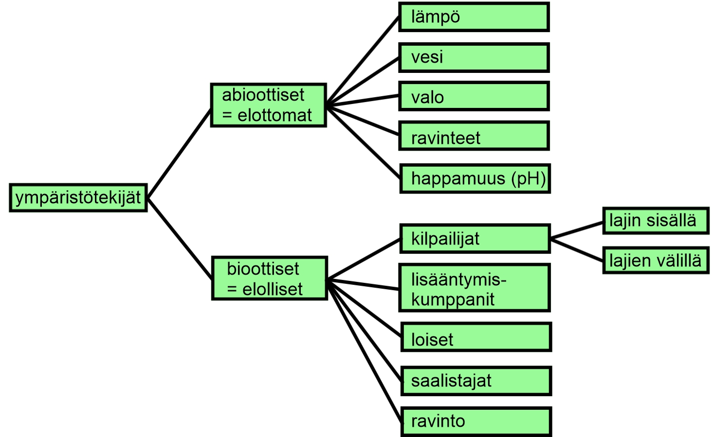

Ympäristötekijät

Slide 5
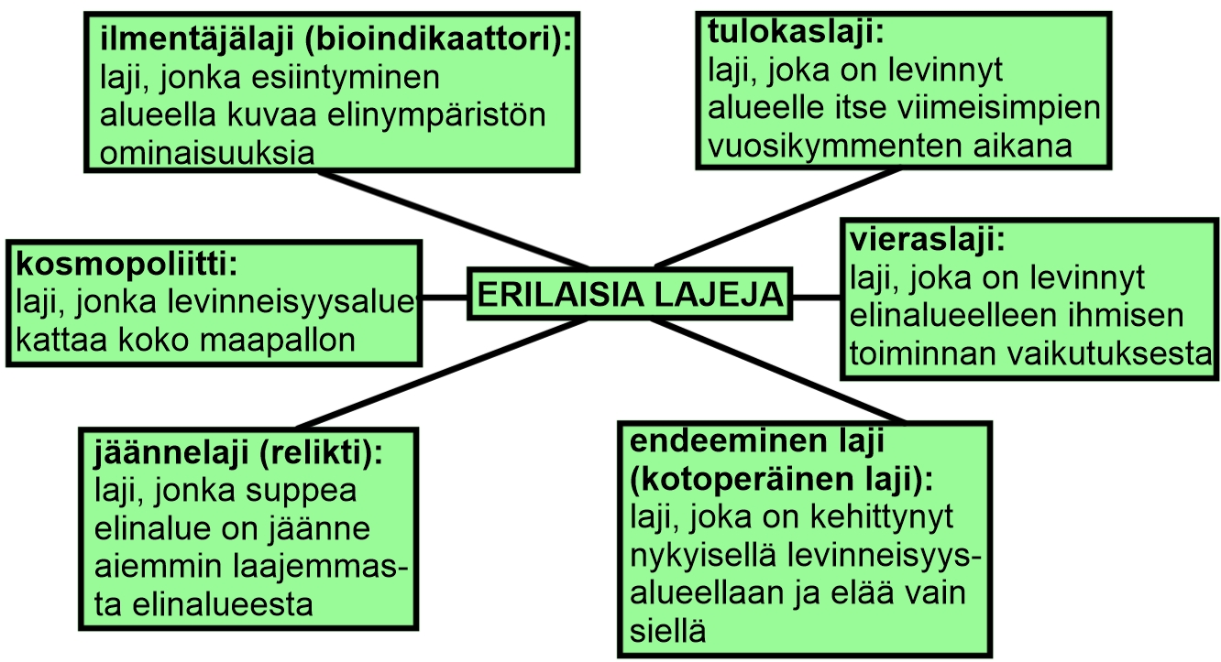

Slide 6
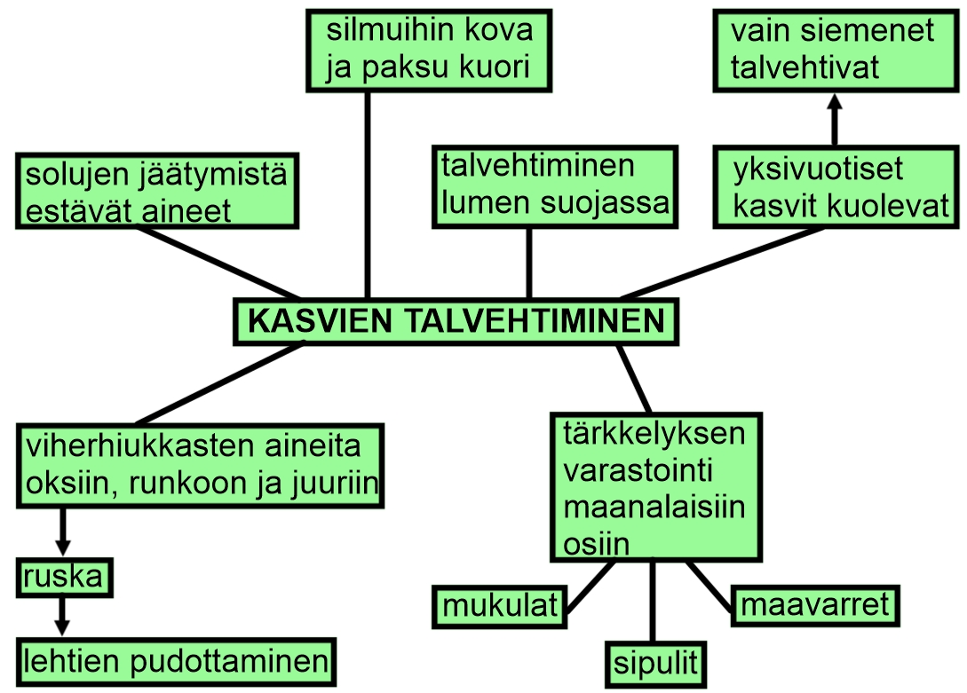

Slide 7
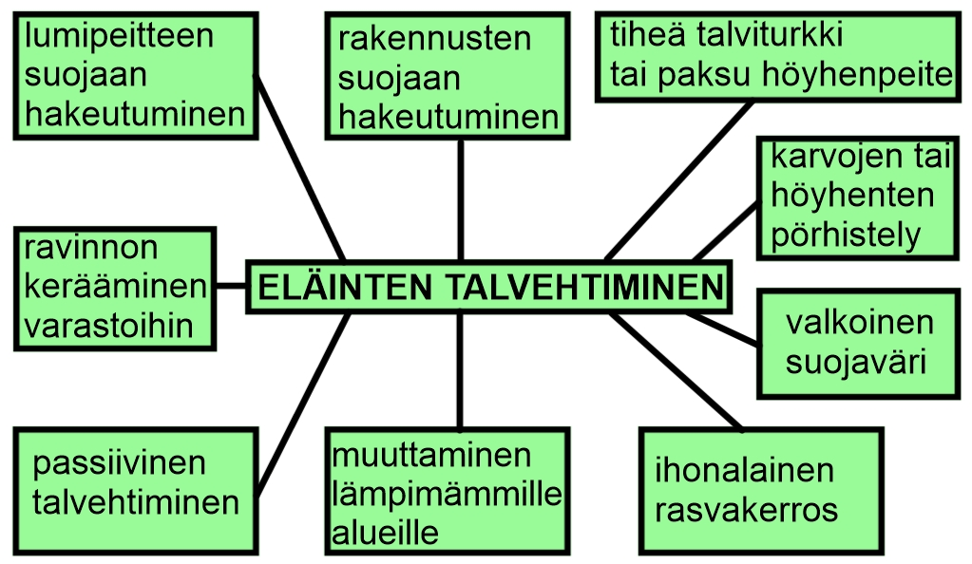

Slide 8
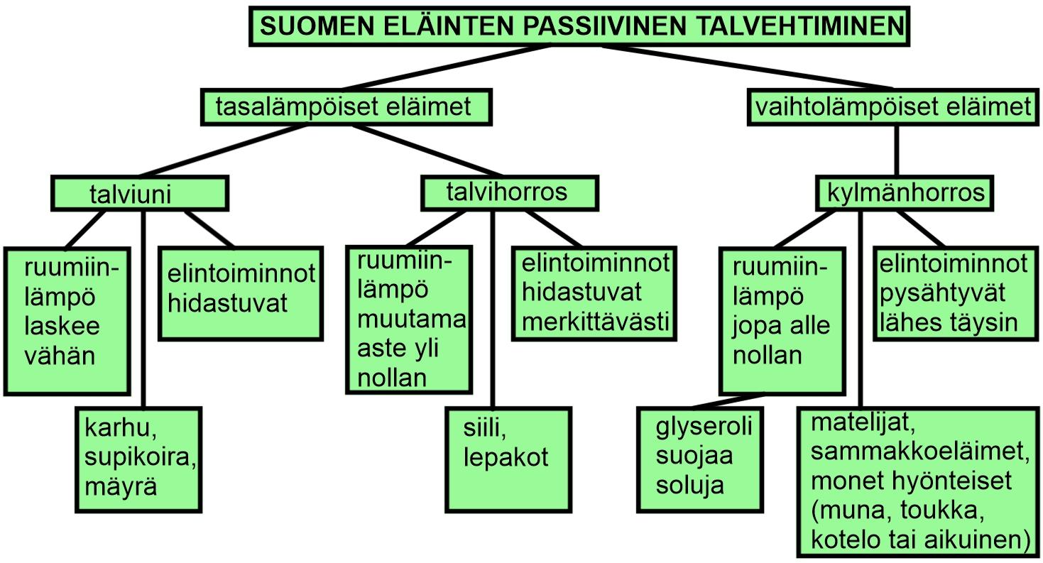

Slide 9
Kappale 3

Slide 10
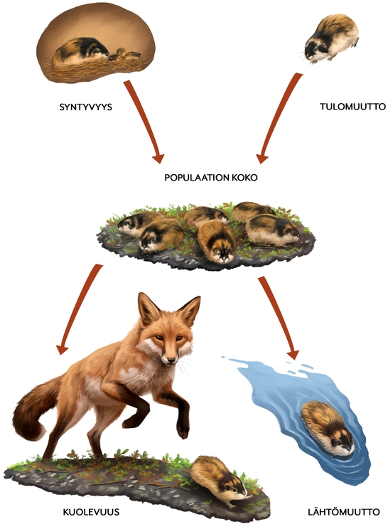
Populaation kokoon ja tiheyteen vaikuttavat tekijät

Slide 11
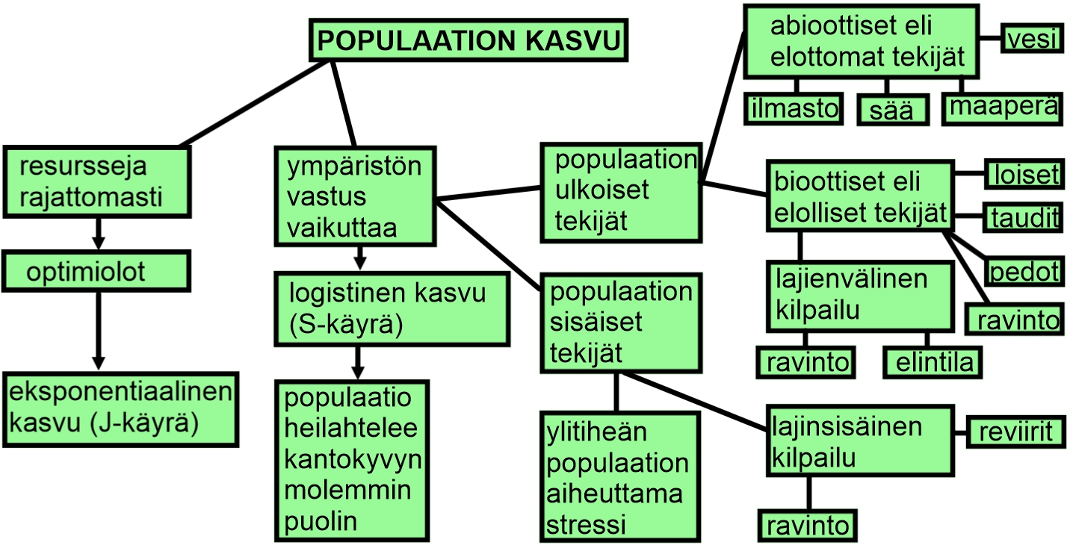
Populaation kasvun malli

Slide 12
Erilaiset populaatiot
Alueellinen jakautuminen
• satunnainen
• tasainen
• ryhmittäinen
• metapopulaatiot pirstoutuneissa
ympäristöissä

Slide 13
Kappale 4

Slide 14
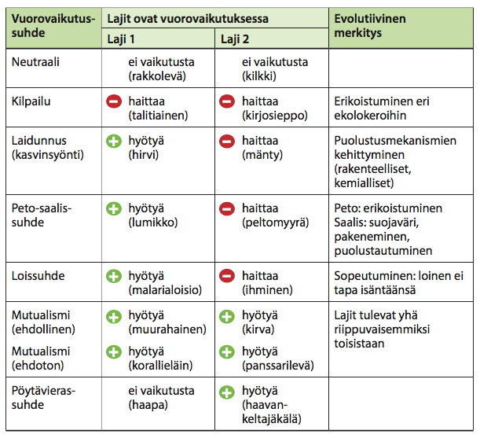
Vanhan kirjan versio:
(ehkä selvempi)

Slide 15
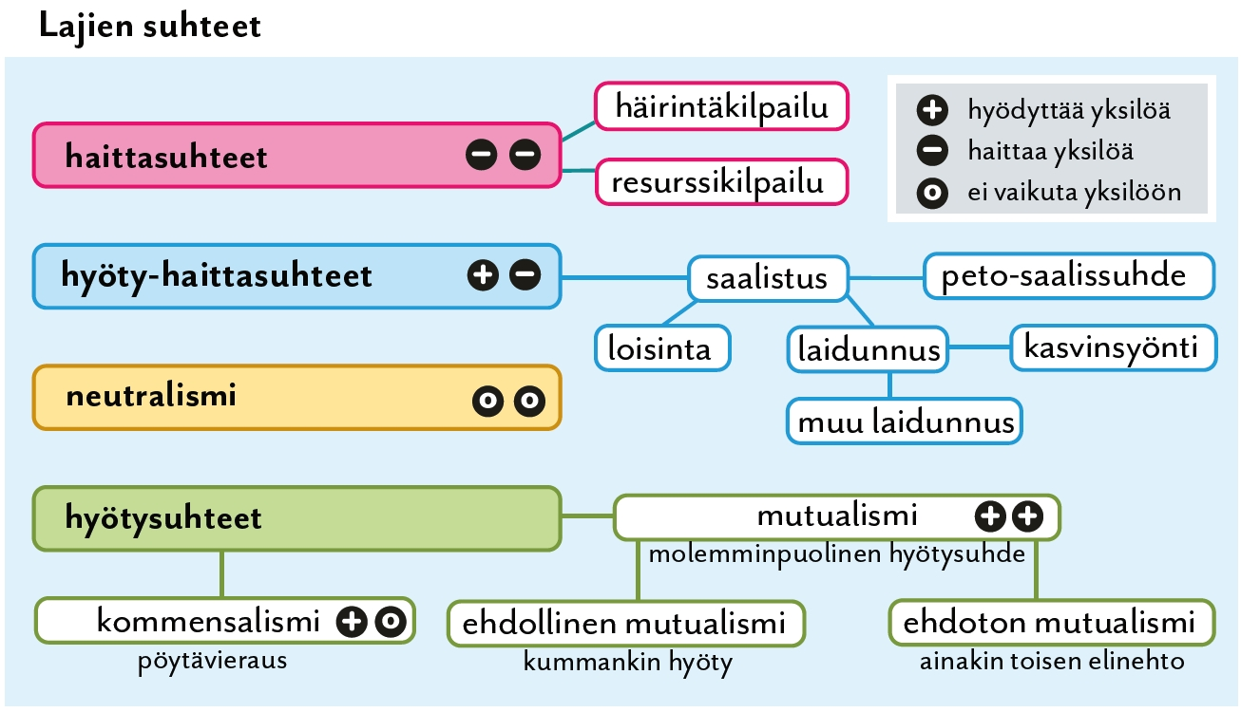
Uuden kirjan versio:

Slide 16
Kappale 5

Slide 17
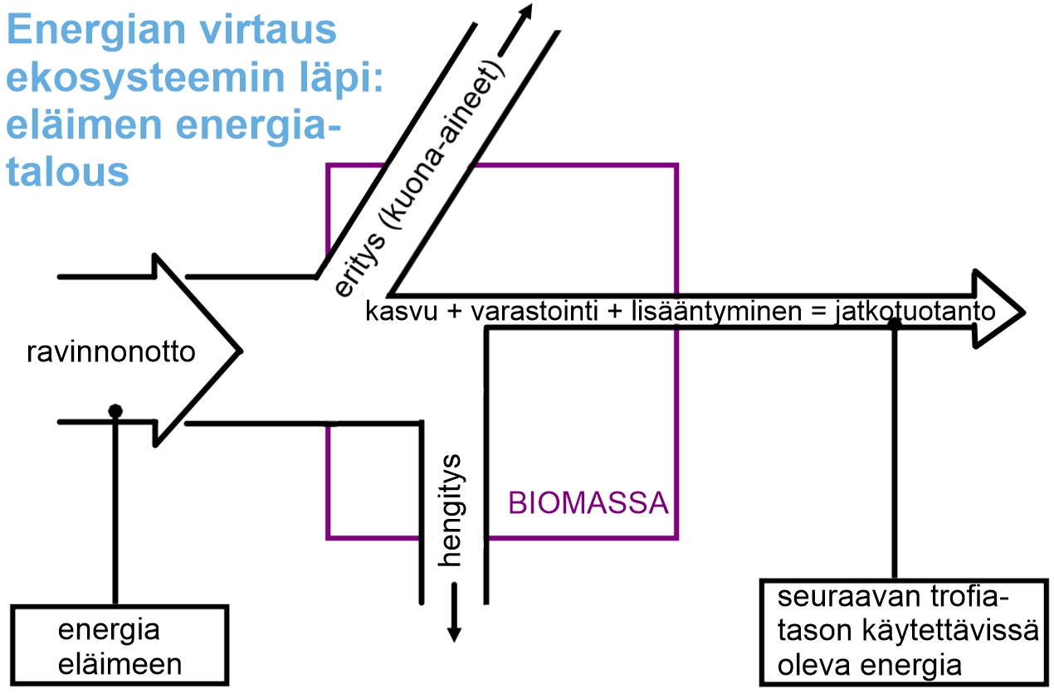

Slide 18
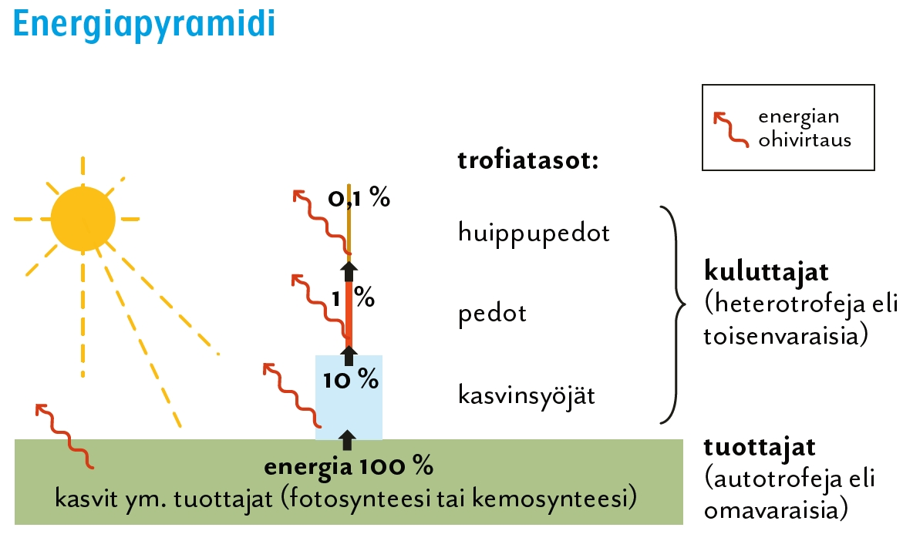

Slide 19
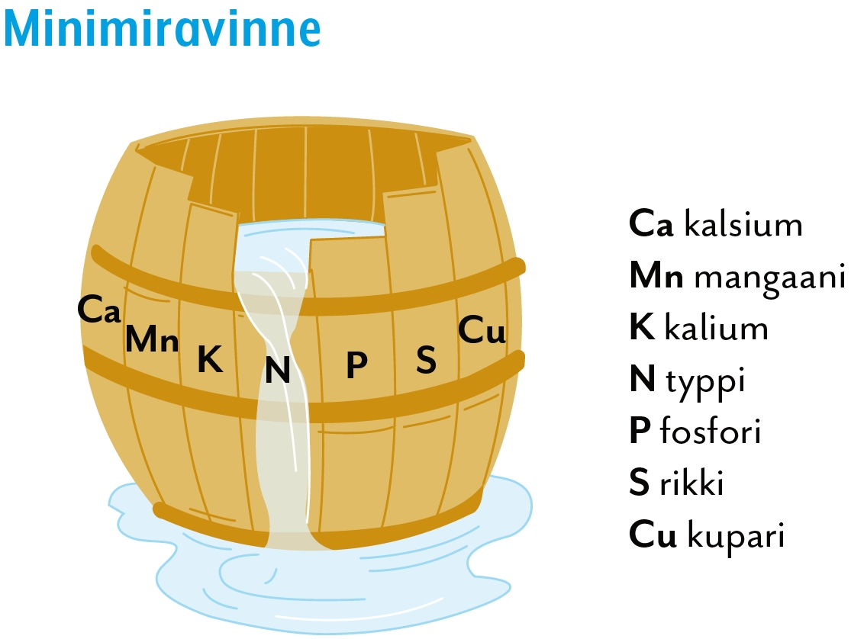

Slide 20
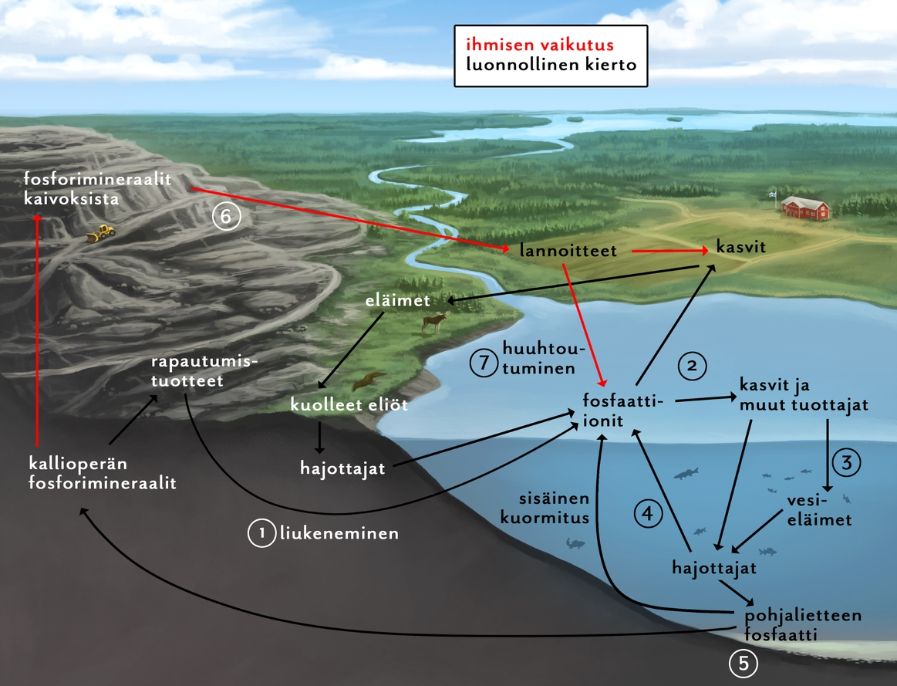
Fosforin kierto

Slide 21
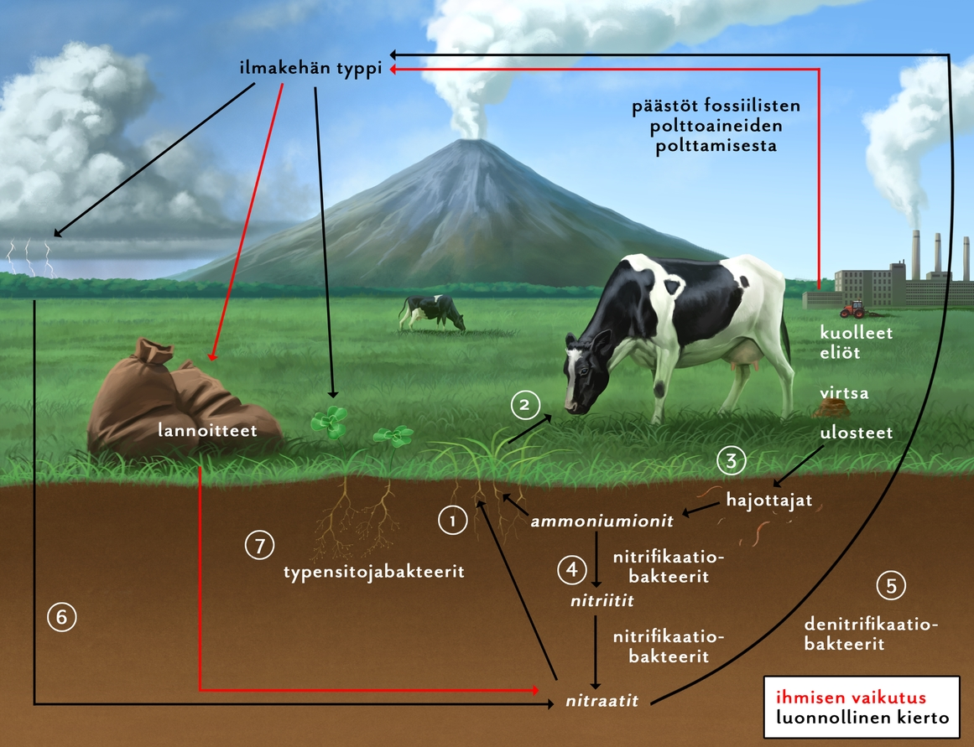
Typen kierto

Slide 22
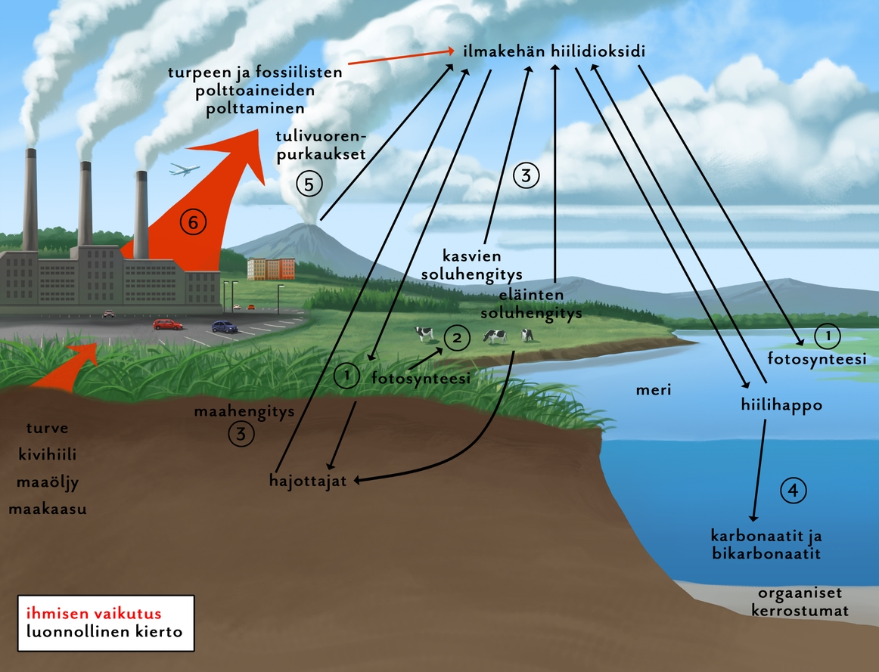
Hiilen kierto

Slide 23
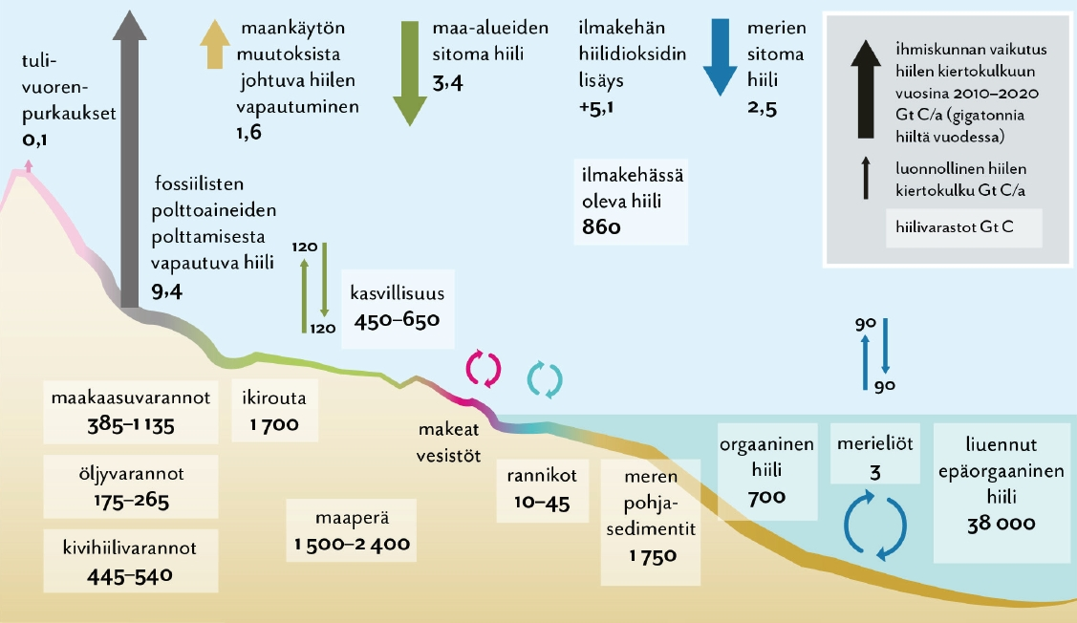
Arvioitu vuotuinen hiilen kierto ja hiilivarastot

Slide 24
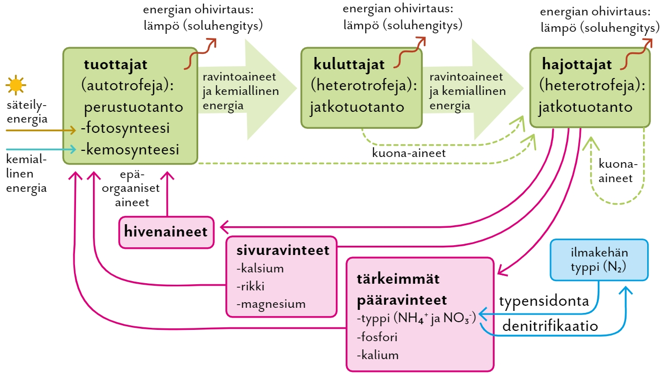

Slide 25
Kappale 6

Slide 26
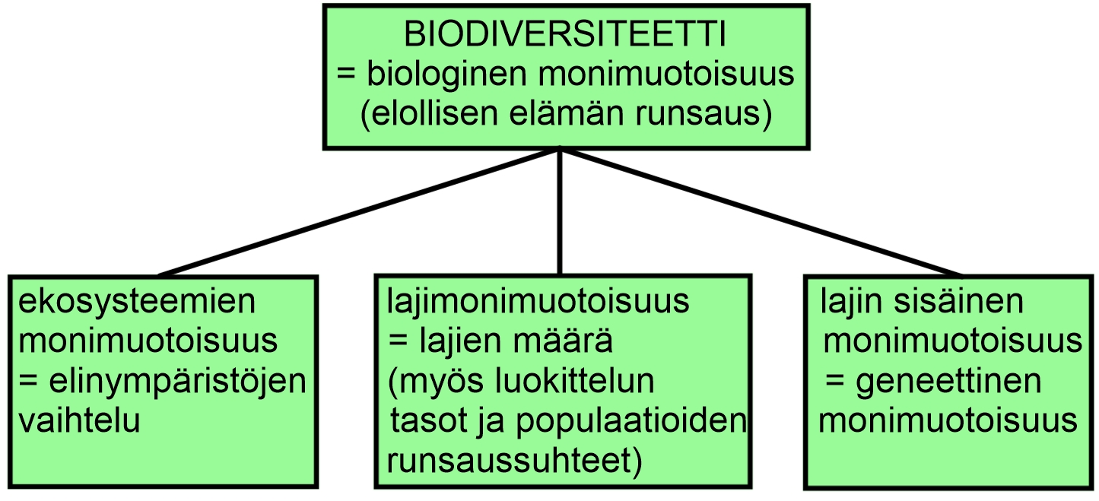


Slide 27
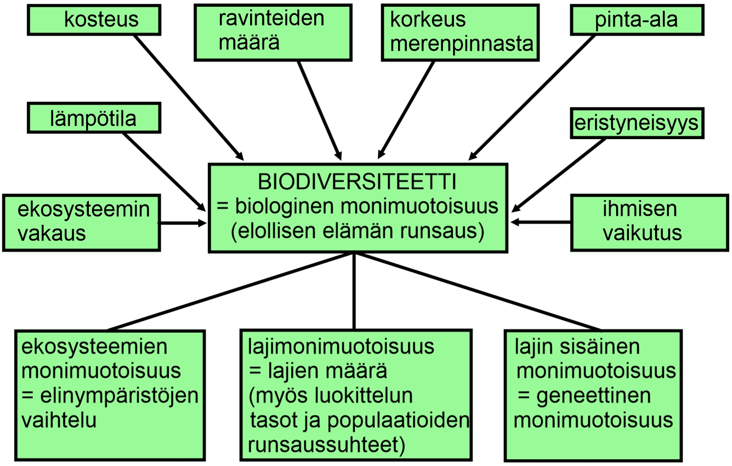

Slide 28
Monimuotoisuuden merkitys
• ekosysteemin vakaus muuttuvissa
olosuhteissa
• avainlajit ja hajottajat ekosysteemin
toiminnan kannalta erityisen tärkeitä
• lajin sisäinen monimuotoisuus parantaa lajin sopeutumiskykyä
• ekosysteemipalvelut

Slide 29
Kappale 7

Slide 30
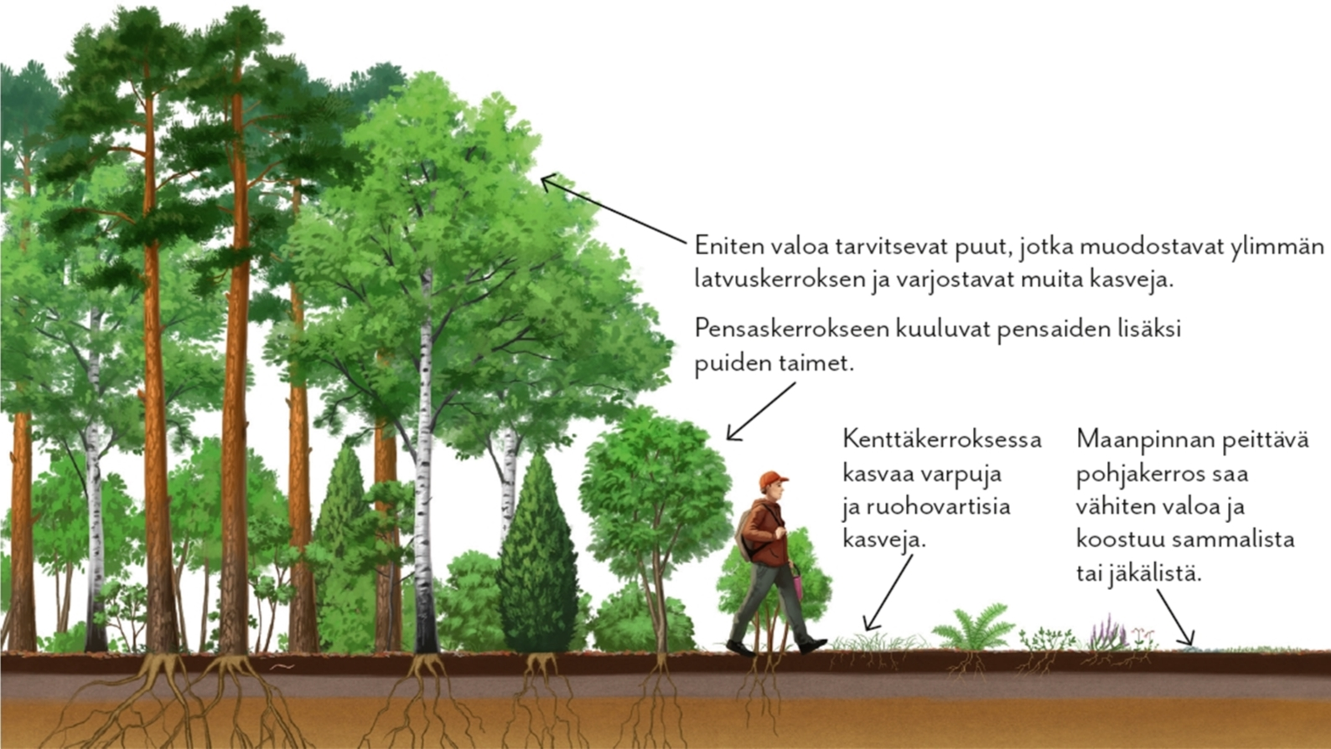
Kasvupaikkatekijät
Kasvien välinen kilpailu valosta saa aikaan metsän kasvillisuuskerrokset.

Slide 31
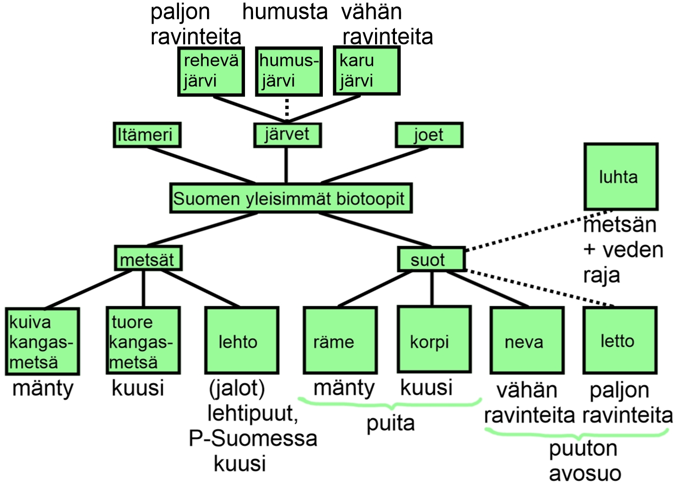

Slide 32
Sukkessio
= tietyn alueen lajiston hidas muuttuminen ajan kuluessa
pioneerilajit
= lajit, jotka levittäytyvät
ensimmäisenä alueelle
Aiemmat lajit luovat elinmahdollisuudet niitä seuraaville lajeille.

Slide 33
Kappale 8

Slide 34
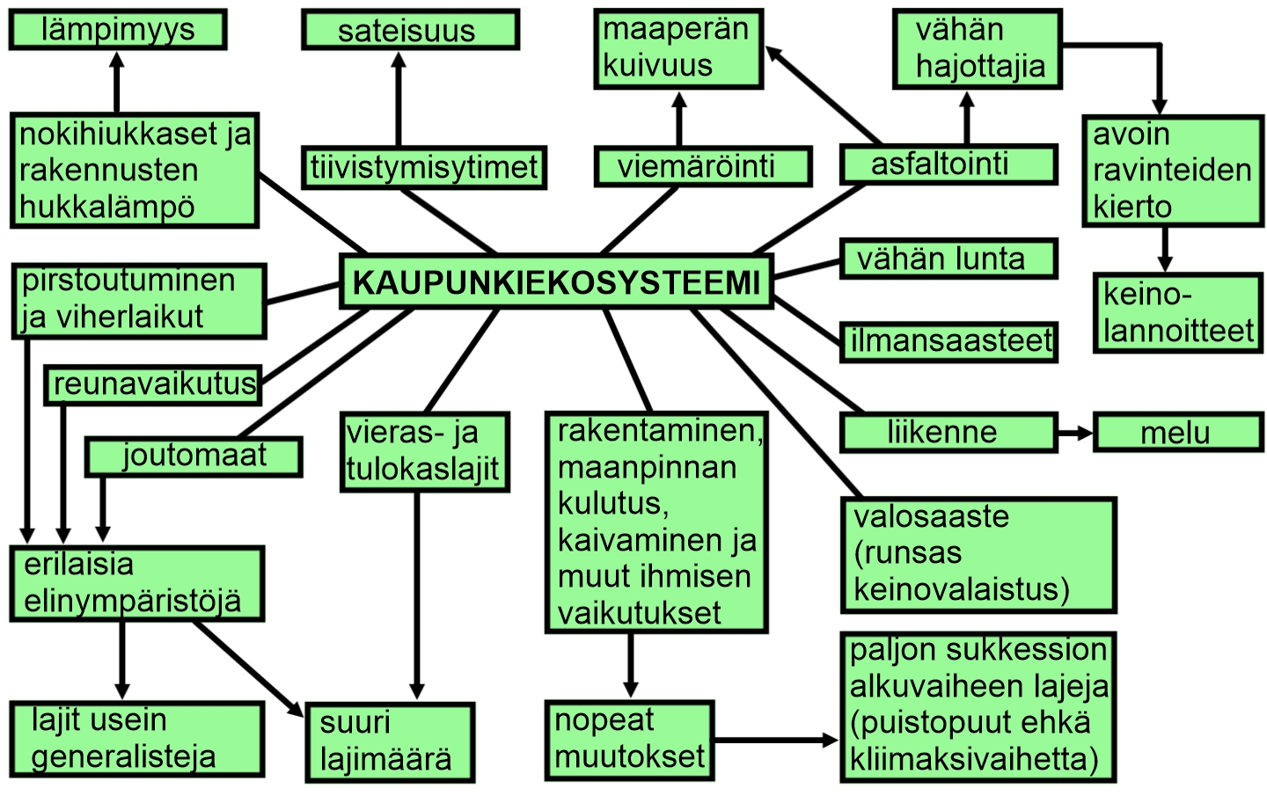

Slide 35
Kappale 9

Slide 36
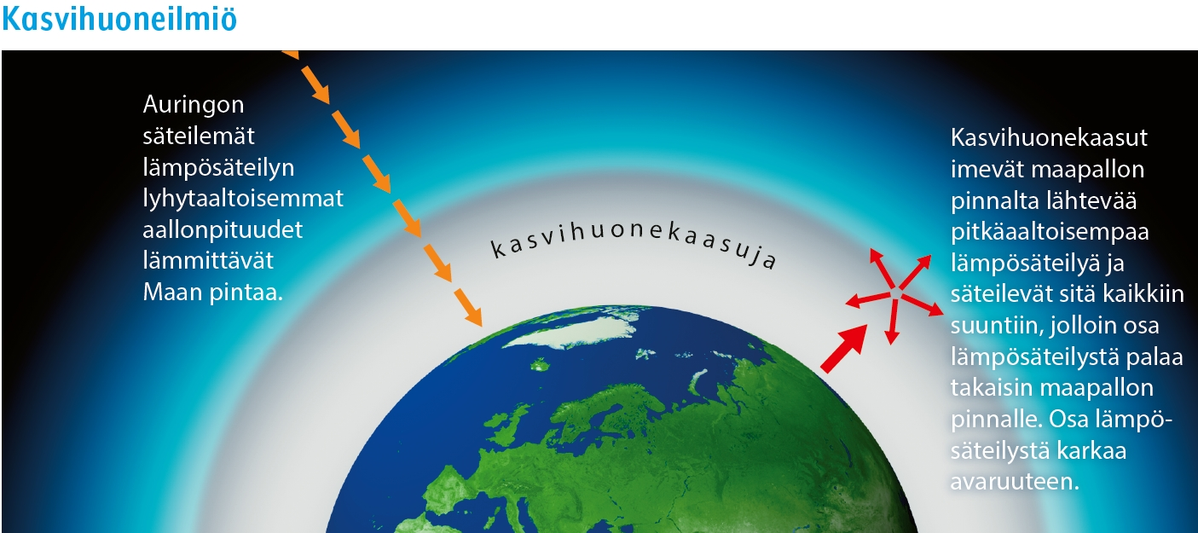
Ilmakehän kasvihuonekaasut hidastavat Maasta lähtevän pitkäaaltoisemman lämpösäteilyn poistumista.

Slide 37
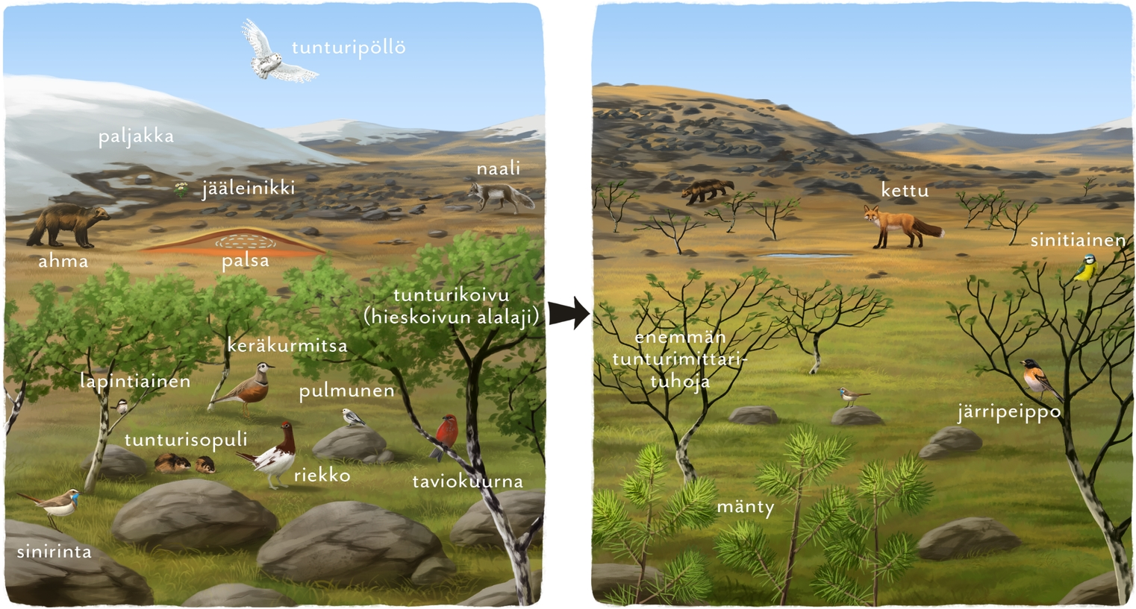
Ilmastonmuutoksen vaikutukset Lapissa

Slide 38
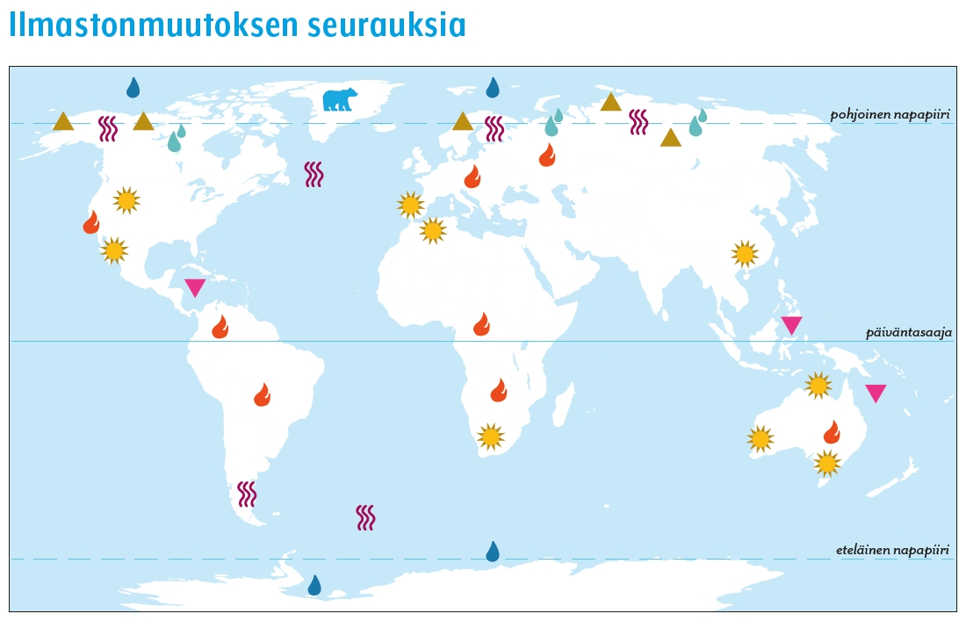
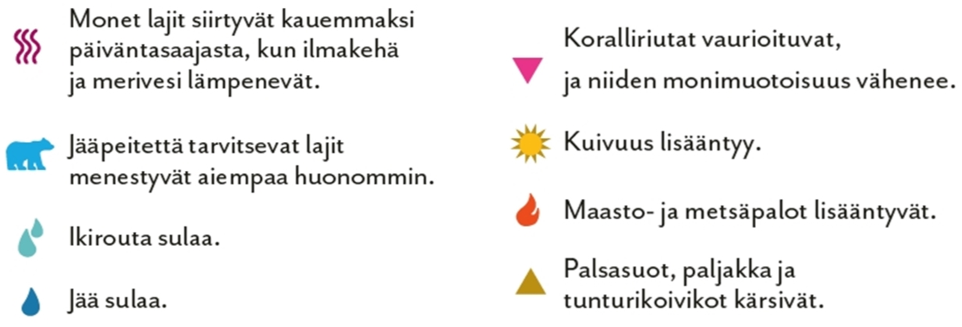

Slide 39
Ilmastonmuutoksen hillintä ja ilmastonmuutokseen sopeutuminen
Ilmastonmuutoksen hillintä vaatii sekä kasvihuonekaasupäästöjen vähentämistä että hiilinielujen kasvattamista.
Ilmastonmuutokseen sopeutumisen tarkoituksena on varautua muutoksiin, estää haitallisia seurauksia ja pyrkiä hyötymään myönteisistä vaikutuksista.

Slide 40
Kappale 10

Slide 41
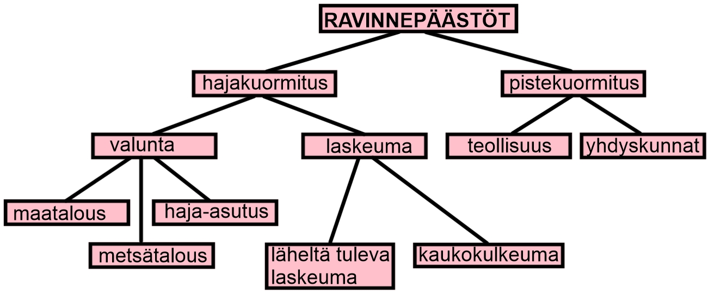

Slide 42
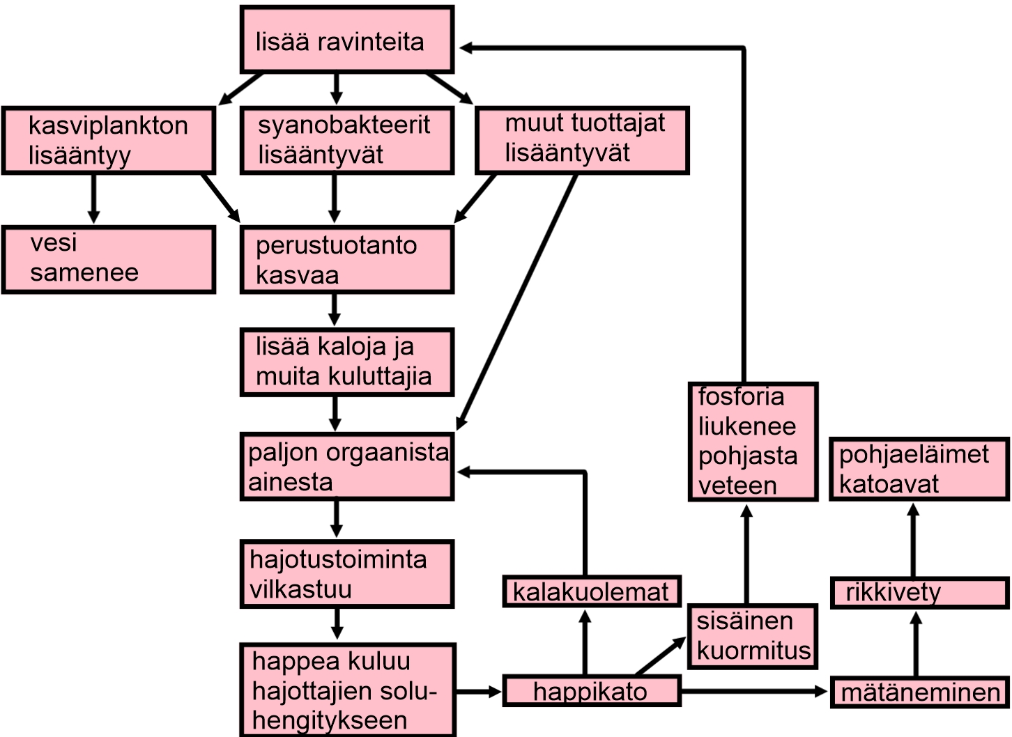
Rehevöitymisen vaiheet vesiekosysteemissä

Slide 43
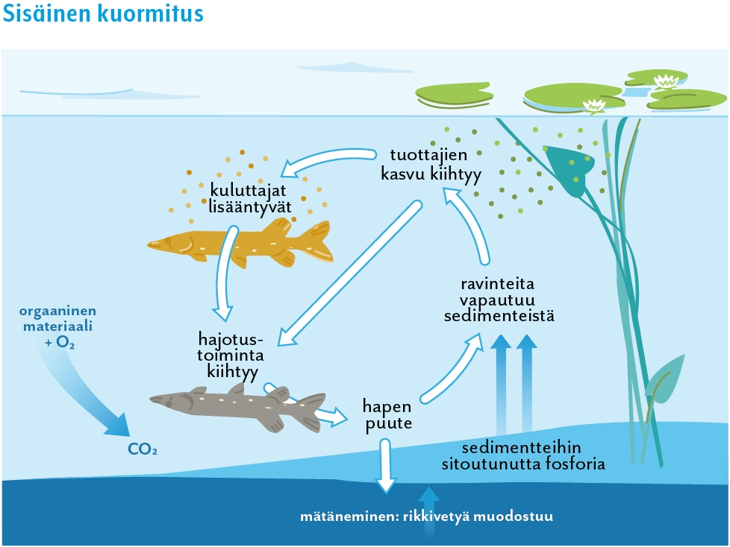

Slide 44
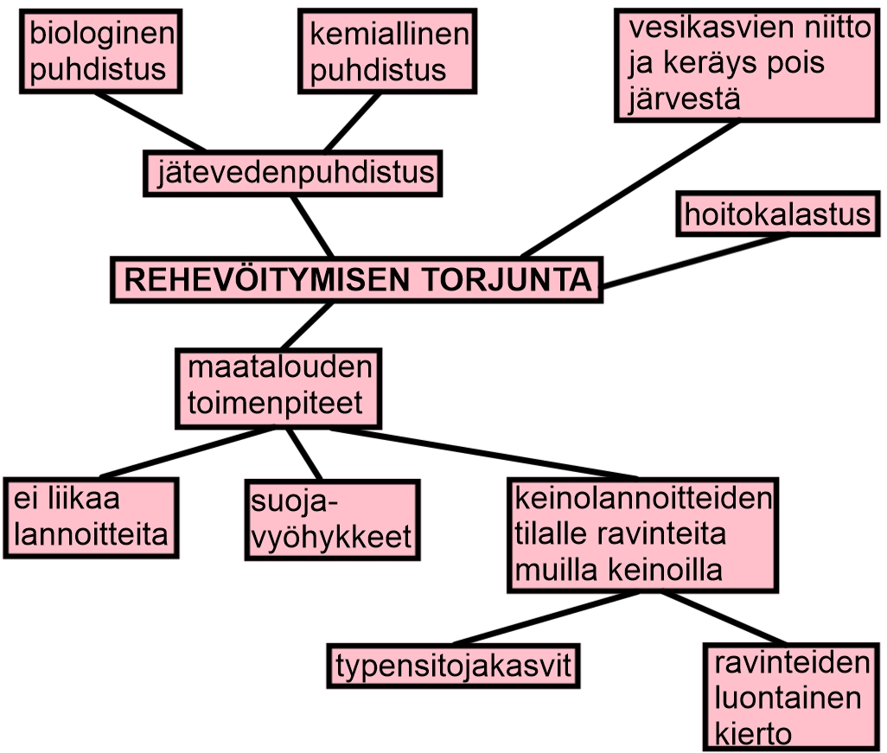

Slide 45
Kappale 11

Slide 46
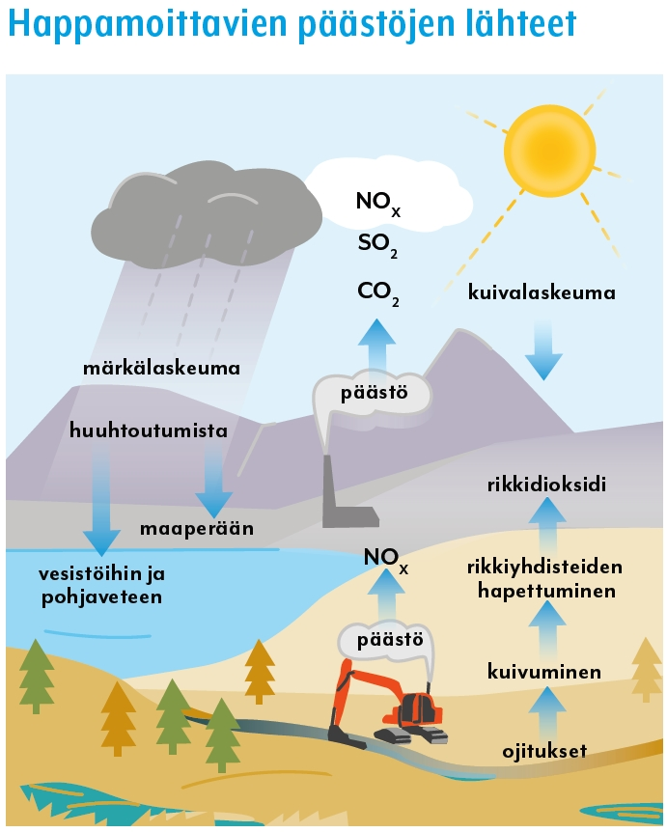

Slide 47
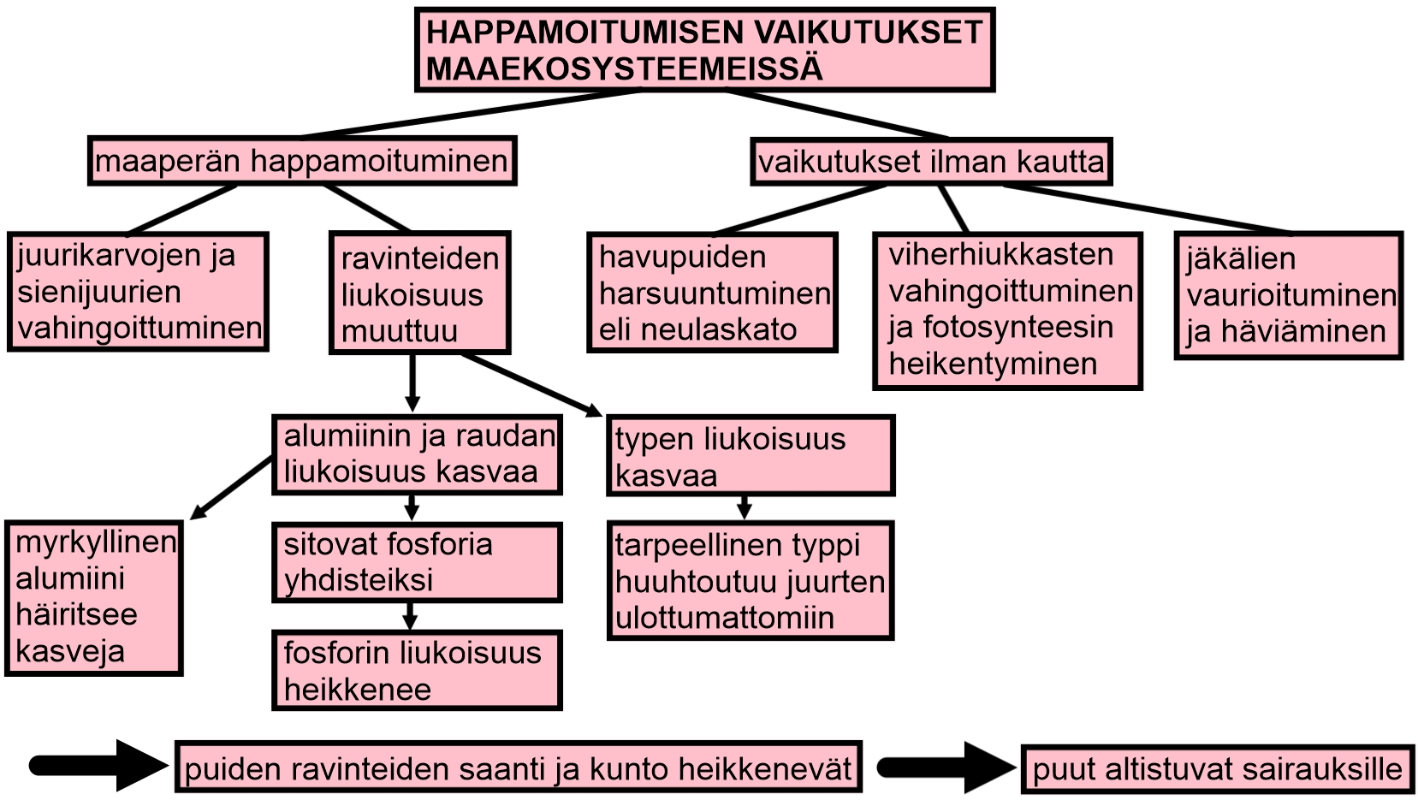

Slide 48
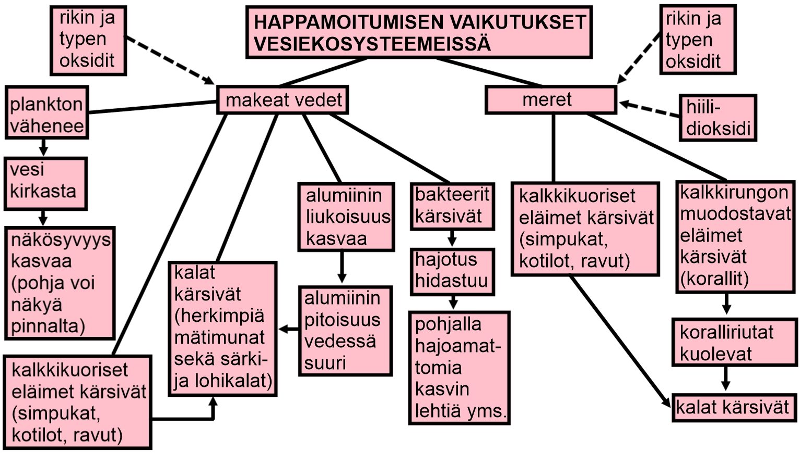

Slide 49
Kappale 12

Slide 50
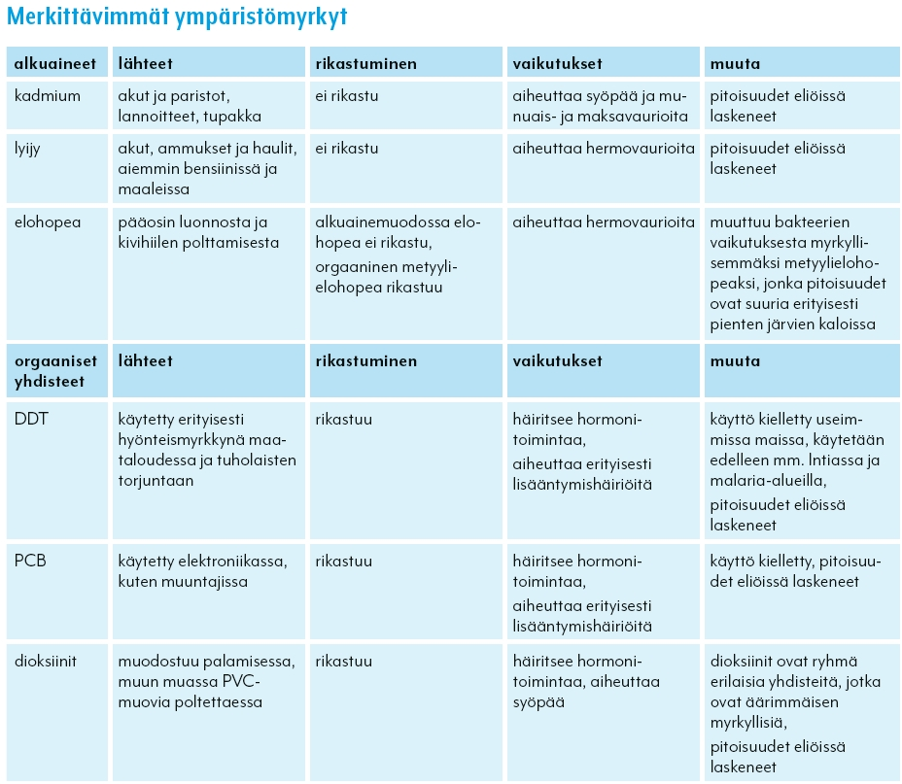

Slide 51
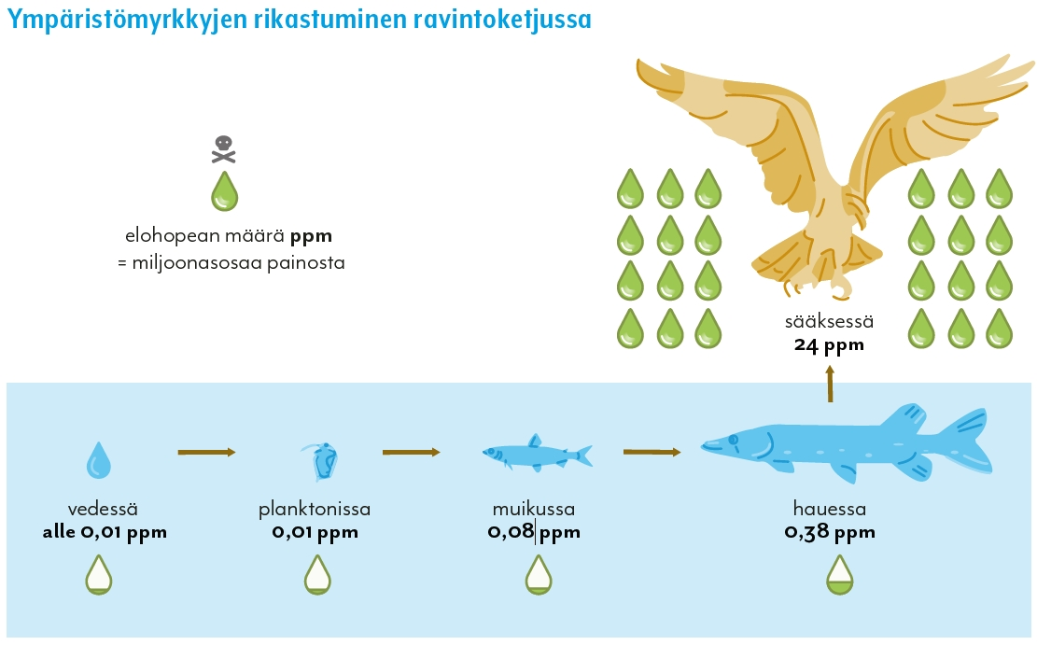

Slide 52
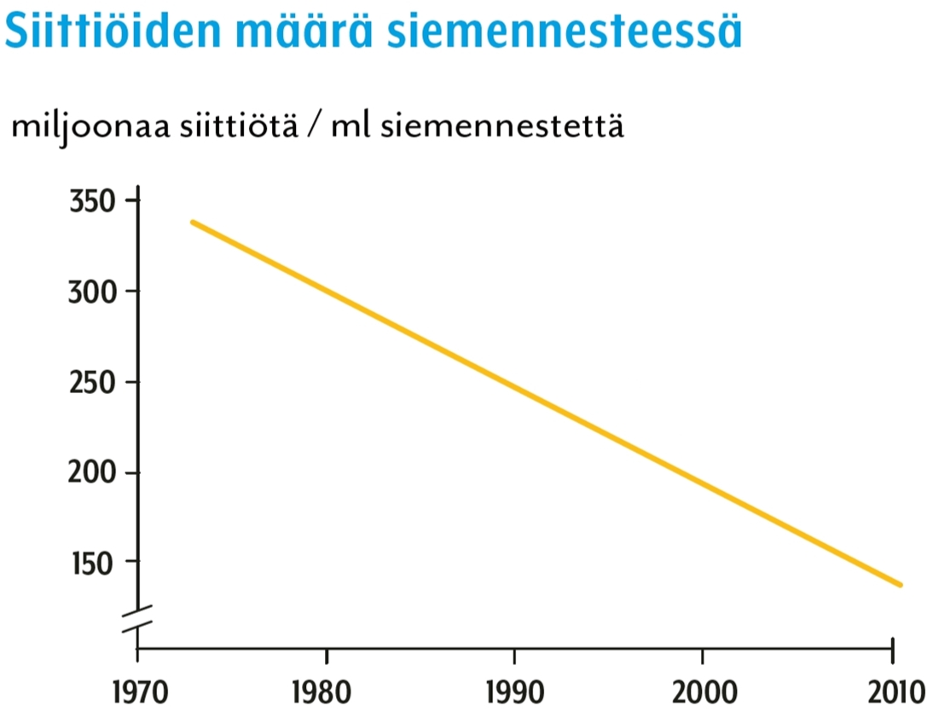

Slide 53
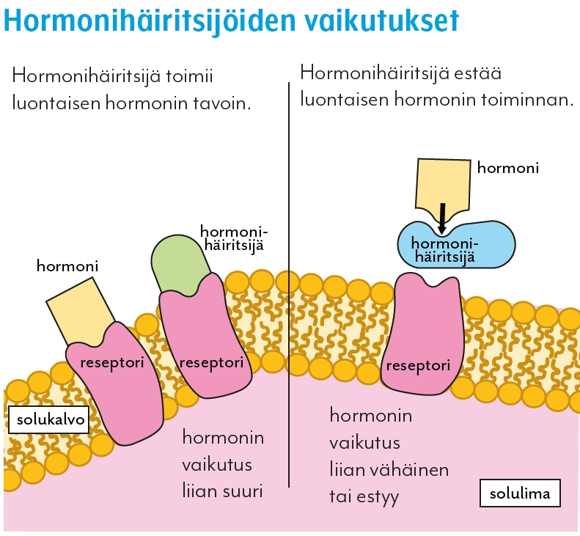

Slide 54
Kappale 13

Slide 55
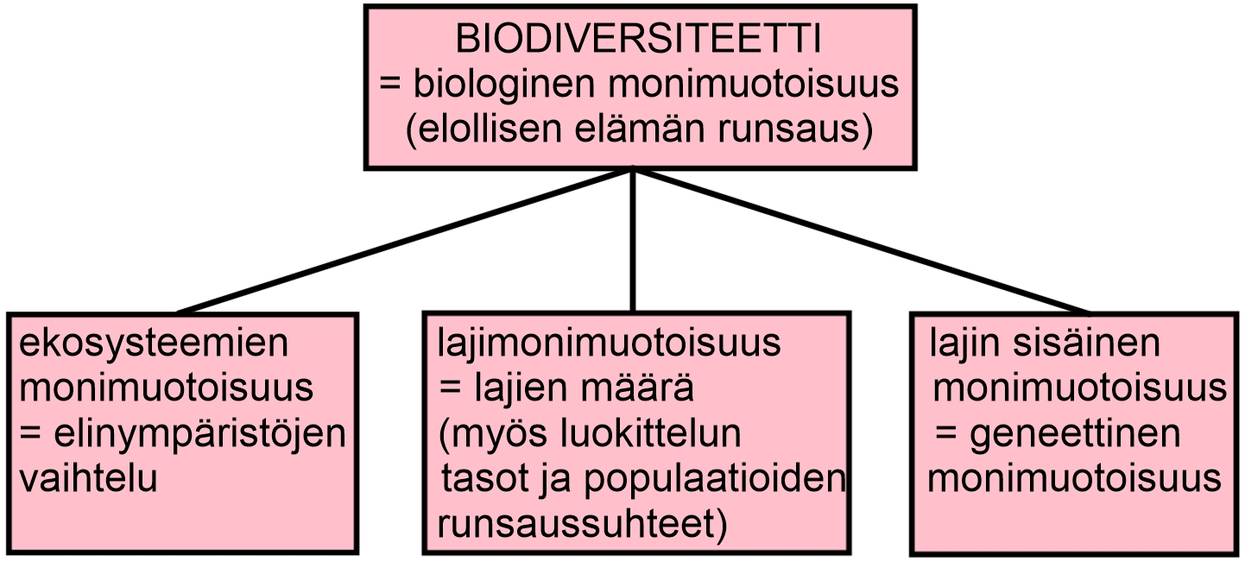

Slide 56
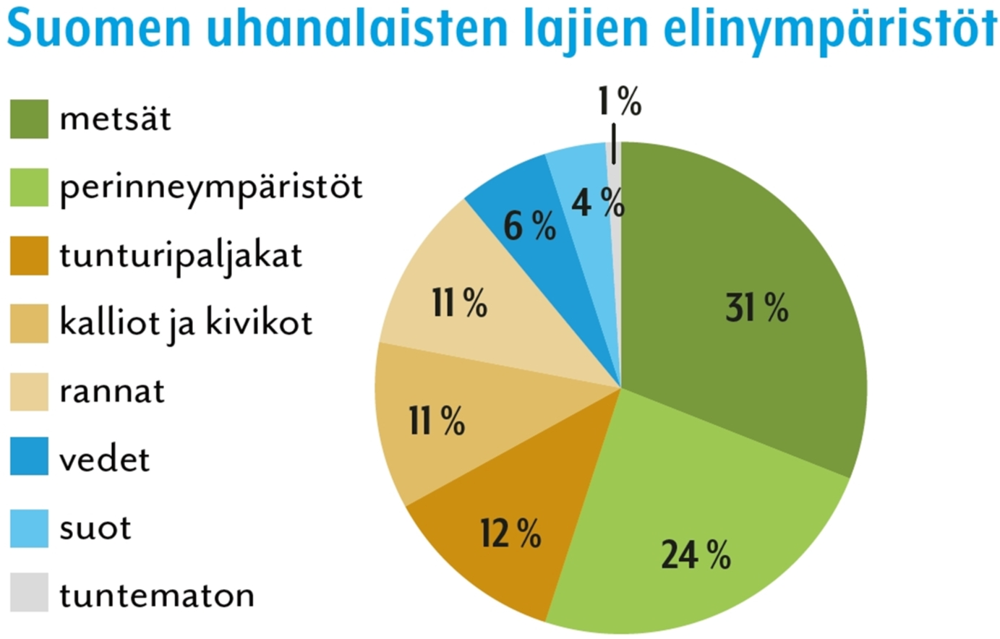

Slide 57
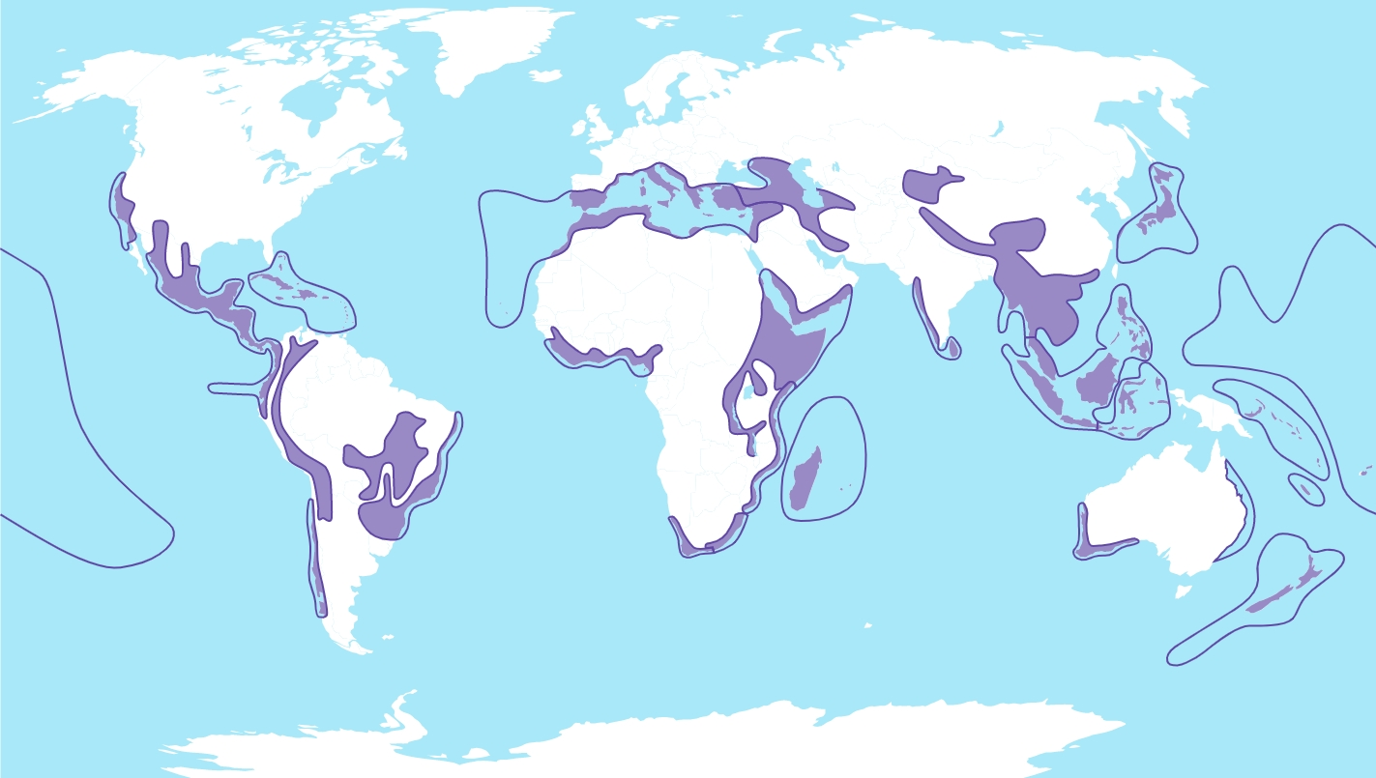
Maapallon monimuotoisuuskeskukset
Monimuotoisuuskeskukset ovat alueita, joiden biodiversiteetti on poikkeuksellisen runsasta.

Slide 58
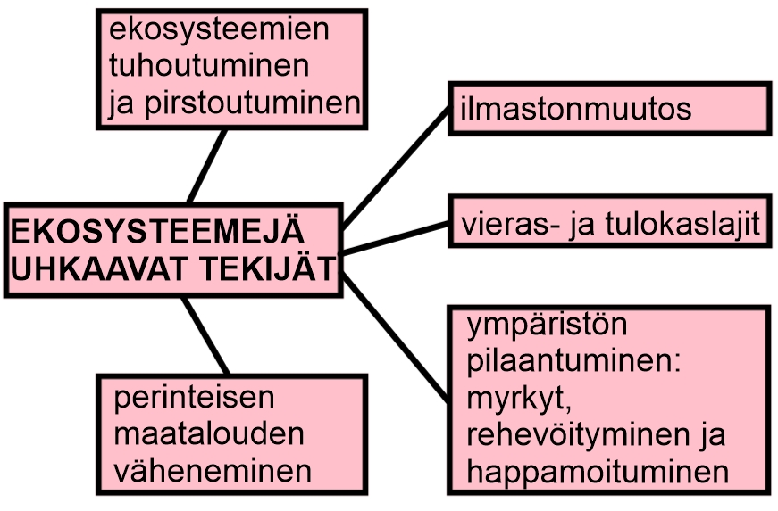

Slide 59
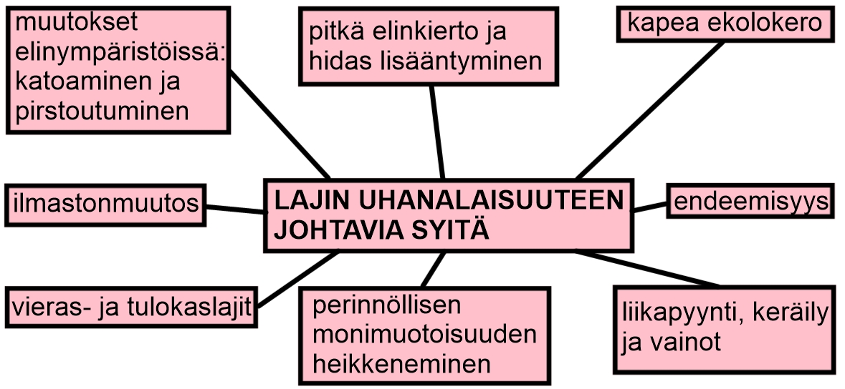

Slide 60
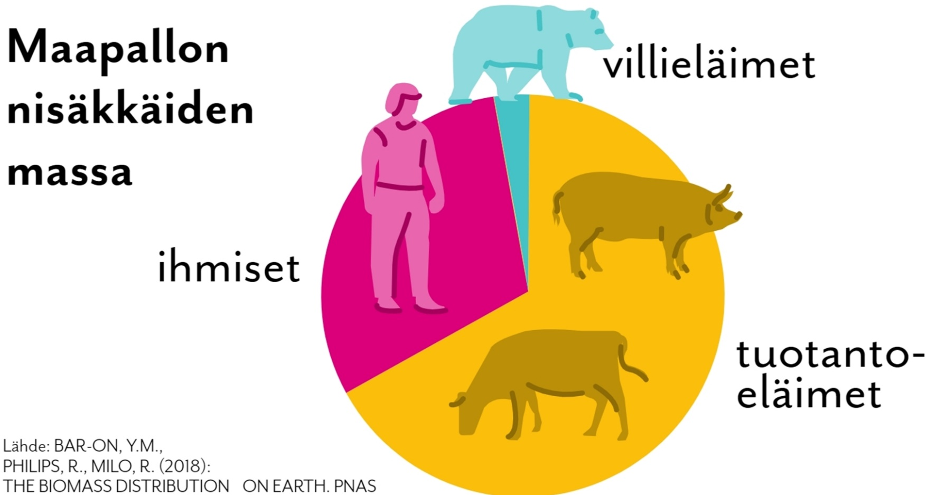

Slide 61
Kappale 14

Slide 62
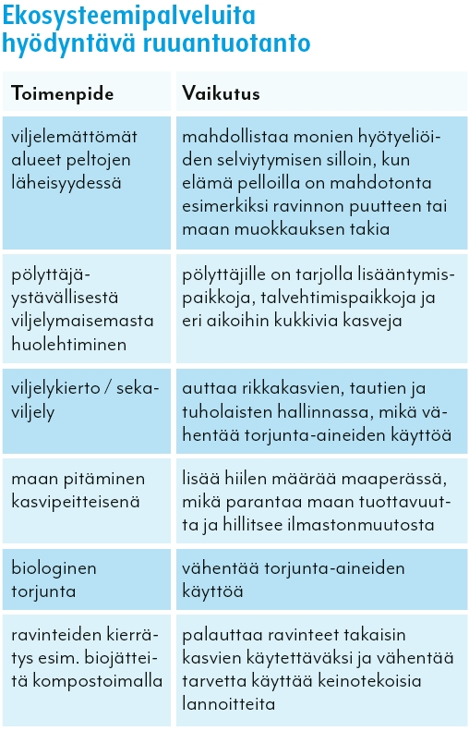

Slide 63
Pölytyspalvelun arvoksi koko maapallolla on arvioitu jopa 500 miljardia euroa vuodessa.

Slide 64
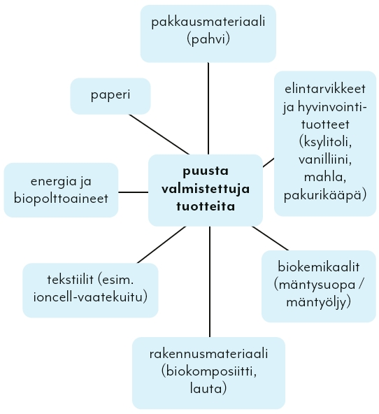

Slide 65
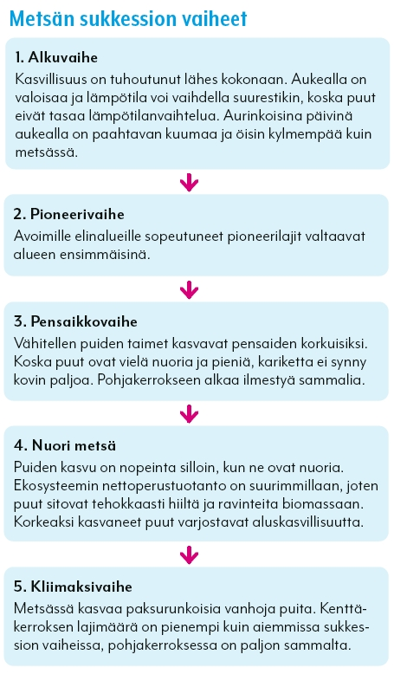

Slide 66
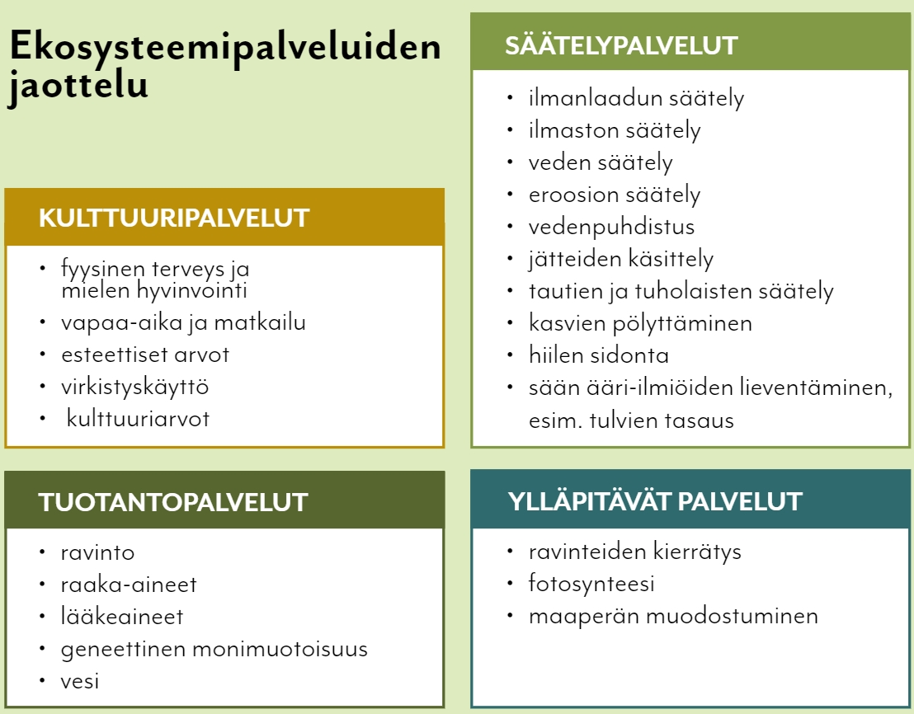

Slide 67
Ekosysteemipalveluiden turvaaminen
ekologinen jälleenrakentaminen
= yhteiskunnissa tapahtuva muutos, joka tähtää kestäviin elintapoihin
lainsäädäntö
maankäytön suunnittelu
tuotannon valvonta ja sertifikaatit
kuluttajien valinnat

Slide 68
Kappale 15

Slide 69
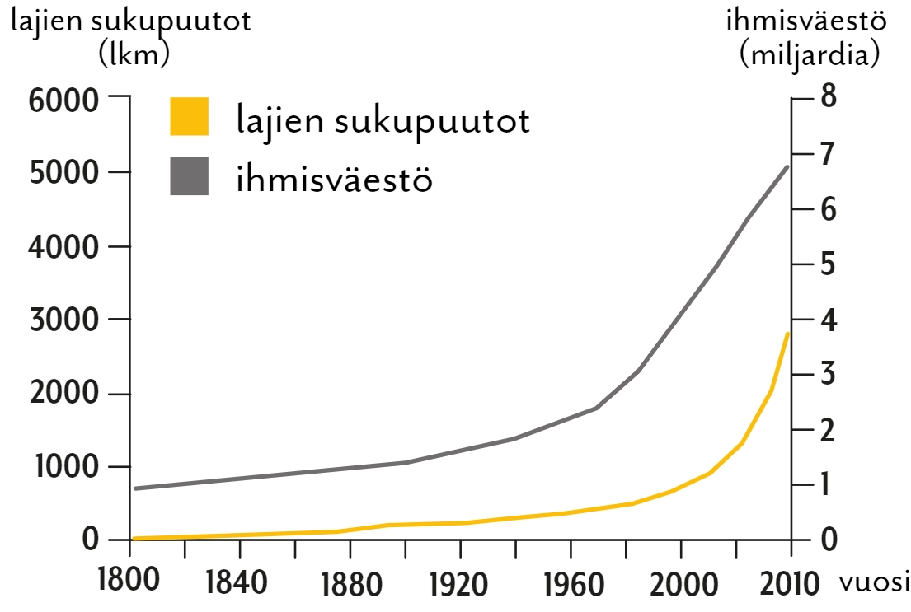
Ihmisen vaikutukset ympäristöön

Slide 70
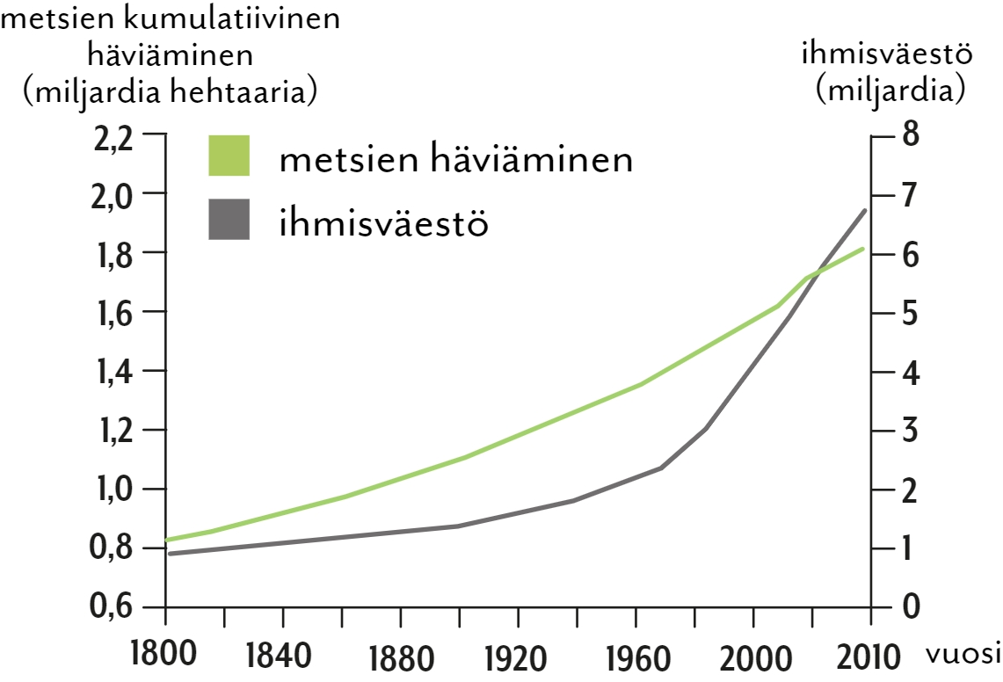

Slide 71


Slide 72

Suojelualueen suunnitteluun vaikuttavat tekijät

Slide 73


Slide 74
Kappale 16

Slide 75
Tuotteen ekotehokkuus paranee, jos sitä
voidaan yhteiskäyttää, lainata tai vuokrata.

Slide 76
Agenda 2030 – kestävän kehityksen tavoitteet

Slide 77


Slide 78


Slide 79


Slide 80


